Slide 1
EUs klima- og energipolitikk frem til 2030
Hvilke rolle kan Europaparlamentet komme til å spille?
Elin Lerum Boasson, seniorforsker, CICERO
Foredrag for CICEP/CREE brukerkonferanse 24.04.14

Slide 2
Innhold
Kjernediskusjonene om EUs 2030 klimapolitikk
Målstruktur
Kvotehandel
Fornybar
Kan Europaparlamentet avgjøre 2030-utfallet?
Hva har endret seg fra klimapakken ble vedtatt?
Andre faktorers betydning for 2030-utfallet
Medlemslandene
Næringsliv
IPCC og klimaforhandlingene

Slide 3
Målstruktur
Strid om
Antall mål
Ambisjonsnivå
Forskjeller fra når 20-20-20 målene ble vedtatt
Finanskrisen
Kommisjonen: fra ambisjon om ‘winning the battle against global climate change’ til ‘affordable energy prices, industrial competitiveness, security of supply and achievement of our climate and environmental objectives’
Samspill med klimaforhandlinger – men ikke i timing som sist
Sist ble målene ble vedtatt FØR virkemidlene
Kommisjonen har IKKE laget beslutningsmaskin

Slide 4
Kvotehandel
Strid om
Virkemiddelets overordnede rolle
Ambisjonsnivå
Forskjeller fra sist reformvedtak
Økt redsel for at ETS skal spille fallitt
Ikke lenger grunn til å tro på global CO2-pris
Parlamentet har blitt mer uforutsigbart
Mer problematisk samspill med fornybarpolitikk
Tilspisset konflikt mellom kraftbransjen og energi-intensiv industri

Slide 5
Fornybar energi
Strid om
Fornybar energi er et mål i seg selv
EUs mulighet til å overprøve nasjonale støtteregimer
Forskjeller fra når sist direktiv ble vedtatt
Tilhengere av høye klimaambisjoner er villige til å ofre bindende fornybarregulering
Vridning mot å styre gjennom statstøttereglene
Fornybarbransjen svekket i Brussel
Tyskland står enda mer alene enn sist, men fornybar er viktigere for dem enn noensinne

Slide 6
Kan Parlamentet avgjøre?
Europaparlamentet
751 medlemmer
Medbestemmelse og vetomakt
Forskjeller fra når klimapakken ble vedtatt
Parlamentet deltar i tråd med ordinær saksgang
Parlamentet i plenum er enda mer uforutsigbart
Parlamentsvalg midt i beslutningsprosessen
Parlamentsvalget påvirker også sammensetningen av kommisjonen
Viktige parlamentarikere kan bli skiftet ut

Slide 7
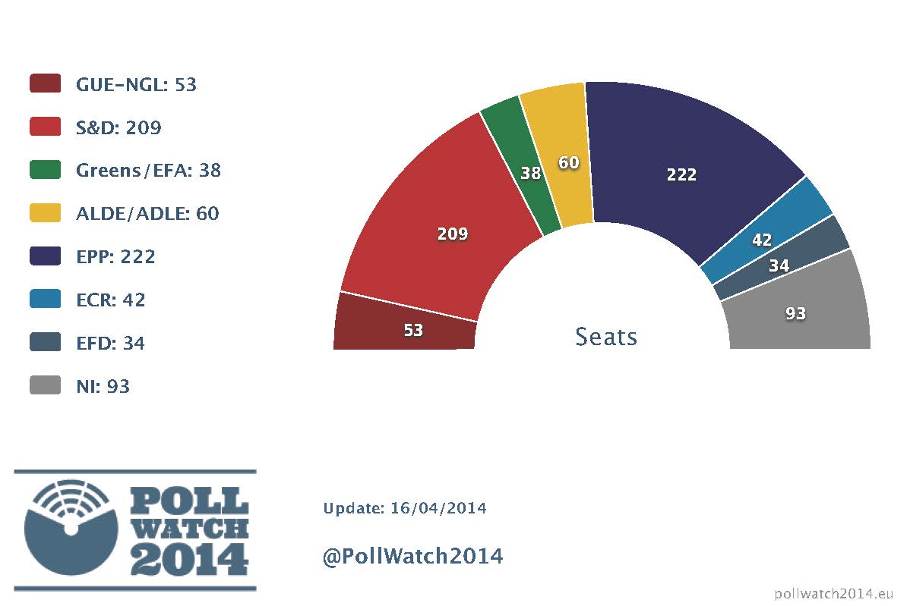
Innhold
Hva er så spesielt med grønne sertifikater?
Er det innovativt?
Hvorfor har Norge grønne sertifikater?
Følger Europa etter?
Notes:
Valg 22-25 mai
GUE-NGL: opp fra 25 I 2009
S&D: opp fra 183 in 2009
Greens: tilbake fra 55 I 2009
ALDE: tilbake fra 84 I 2009
EPP: tilbake fra 265 I 2009
ECR: betydelig opp?
EFD: opp fra 32 I 2009
NI: Non-Inscrits Alliance of European National Movements (AENM)
GUE-NGL: The Party of the European Left brings together far-left and communist parties. GUE/NGL - this abbreviation stands for Confederal Group of the European United Left/Nordic Green Left
S&D: The Party of European Socialists (PES) is the major European political party of the centre-left.
ALDE: The Alliance of Liberals and Democrats for Europe Party (ALDE Party) was originally formed in 1976, bringing together centrist and Liberal parties from across Europe. Just before the 2004 European Parliament elections it became the European Liberal Democrat and Reform (ELDR) Party, reflecting the name of its European Parliament political group.
EPP: The European People’s Party (EPP) is the major European political party of the centre-right. Founded in 1976 by Christian democratic parties, it also includes conservative and other centre-right parties.
Greens: The European Green Party (or ‘European Greens’) is a federal party that brings together ecologists from across Europe.
ECR: The Alliance of European Conservatives and Reformists (AECR) is a conservative, Eurosceptic party. Formed in 2009, it has thirteen member parties in ten EU countries.
EFD: Movement for a Europe of Liberties and Democracy (MELD)
NI: Non-Inscrits Alliance of European National Movements (AENM)

Slide 8
Parlamentet kompliserer
Har tidligere støttet tre mål
Flertall på kryss og tvers
Mange urutinerte politikere vanskeliggjør brede kompromisser
Krevende å koordinere saker som behandles i forskjellige komiteer
Sterke koblinger til både fornybarindustri og energi-intensiv industri
1/7 av parlamentarikerne er fra Tyskland

Slide 9
Medlemslandene
Har makta - men konfliktene er dype
Finnes det kompromisser som Polen, Storbritannia og Tyskland kan enes om?
Vil Polens ønske om ‘energiunion’ gjøre dem villige til å gi etter for andres klimakrav?

Slide 10
Næringsliv
Energiintensiv industri vs kraftbransjen vs fornybarbransjen
Eneste sikre: oljeindustrien får det stort sett som de vil

Slide 11
Klimaforhandlingene og IPCC
EU har lært at deres evne til å lage klimapolitikk ikke alene kan redde klimaforhandlingene
Rådsvedtaket
‘In the light of the UN Climate Summit in September 2014 the specific EU target for 2030 for greenhouse gas emission reductions will be fully in line with the agreed ambitious EU objective for 2050.’
@MarcinKorolec: EU’s only goal we have is in context of necessary reductions according to the IPCC by developed countries as a group.
IPCC gått bort fra 2007 policy anbefalingene
Vil dette de-legitimere at EU skal redusere sine utslipp med 80 til 95% fra 1990nivå i 2050?

Slide 12
Konklusjoner
Parlamentet vil spille en viktig rolle
Parlamentet er en joker som bidrar til stor usikkerhet om det endelige utfallet
Endringene fra da klimapakken ble vedtatt taler for
Mer kompleks klimapolitikk enn det Kommisjonen har foreslått
Og/eller radikalt ‘svekket’ klimapolitikk

Slide 13
Takk for meg!

